Slide 1
PROPUESTA DE LA ORGANIZACIÓN DOCUMENTAL DEL ARCHIVO INTERMEDIO- PASIVO E HISTÓRICO DE LA CARRERA DE INGENIERÍA AGROPECUARIA – IASA I
DIRECTORA: ING. PAOLA SUÁREZ
CODIRECTORA: ING. JENNY HIDALGO
AUTORA: RUTH PADILLA CALDERÓN

Slide 2
GENERALIDADES
UNIVERSIDAD
Nació en 1922
Primero - Escuela de oficiales
Segundo - Escuela de Artillería e Ingeniería
Tercero - Escuela Técnica de Ingenieros
Cuarto – Escuela Politécnica del Ejército – Universidad de las fuerzas Armadas
CARRERA
4 abril 1994
Centro de formación superior en el campo agropecuaria
FUNCIONAMIENTO
21 años de funcionamiento académico y administrativo
Generado y recibiendo documentos
PROBLEMA
Problema Necesidad Manual

Slide 3
OBJETIVO GENERAL
Elaborar una propuesta para la organización de documentos del Archivo Intermedio Pasivo e Histórico en la Carrera de Ingeniería Agropecuaria – IASA I, a través de un manual que guíe la correcta organización y ubicación de los documentos existentes y los que serán generados a futuro.

Slide 4
OBJETIVOS ESPECÍFICOS
Identificar la estructura institucional para realizar la respectiva clasificación de los documentos existentes.
Codificar las áreas identificadas para organizar el fondo documental.
Elaborar un manual como propuesta para la organización del archivo intermedio.

Slide 5
REVISIÓN BIBLIOGRÁFICA
Gestión Documental (actividades Administrativas y técnicas)
Creación o recibo, distribución, archivo, protección, localización, transferencia, disposición
Archivo – Conjunto de documentos – testimonio, información e historia
Archivo de Gestión – Archivo Central – Archivo Histórico
Estructura organizacional – Secretaria General – Archivo General
Carrera de Ingeniería Agropecuaria – Dirección Administrativa – Archivo Intermedio
Transferencias Primarias – Transferencias Secundarias
Bajo lineamientos de la ESPE

Slide 6
METODOLOGÍA Y TÉCNICAS DE LA INVESTIGACIÓN
Investigación Descriptiva
Método de análisis
Información relevante y fidedigna
Recolección de datos
Encuesta
15 docentes
15 administrativos

Slide 7
FODA
FORTALEZASA
- Respeto – Cordialidad Igualdad – trato justo
OPORTUNIDADES
Contar con guía y asesoramiento de la matriz Personal especializado en el área
DEBILIDADES
Desconocimiento de principios y técnicas del proceso archivístico Falta de comunicación interna
Falta de Asignación presupuestaria Incidencia del clima – Polvo – agua – sol.
AMENAZAS
- Espacio para adecuar el área de Archivo Equipamiento funcional
Medios de comunicación para socializar Leyes que amparan la ejecución de los procesos
Ausencia del archivo intermedio Infraestructura inadecuada
Sanciones – entes reguladores
Ausencia de personal especializado en el área de Archivo

Slide 8
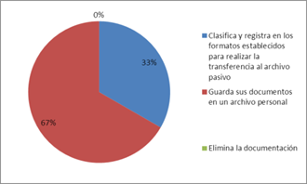
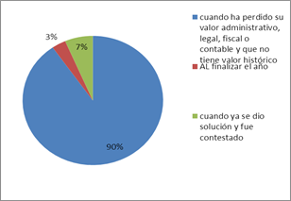
RESULTADOS
PREGUNTA | GRÁFICA | DISCUSIÓN
Conocimiento del Instructivo para el Manejo, Fijación de Plazos de Conservación y Transferencia Documental de la Universidad de las Fuerzas Armadas, expedido el 16 de diciembre de 2009. |  | Las razones fundamentales del desconocimiento se atribuyen principalmente a que el documento no ha sido difundido a toda la comunidad de la Universidad de las Fuerzas Armadas
Al finalizar el año que se hace con la documentación |  | Más de la mitad de los encuestados guardan sus documentos en un archivo personal, sin cumplir en ciclo vital de los documentos ni las transferencias correspondientes
Cuándo considera que un archivo debe ser eliminado |  | En efecto un documento debe ser eliminado cuando pierde su valor administrativo, legal, fiscal o contable y que no tiene valor histórico

Slide 9
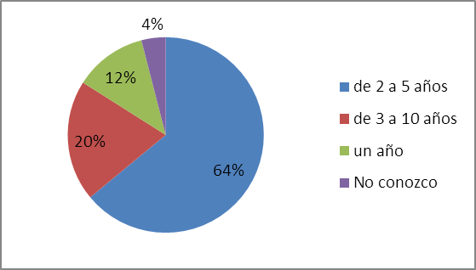
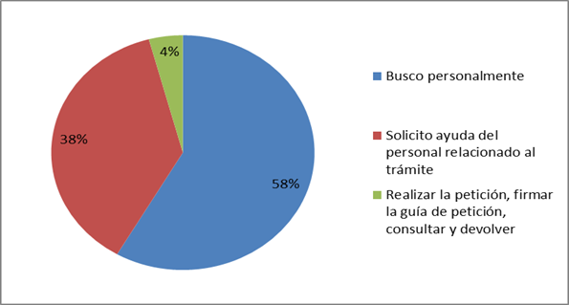
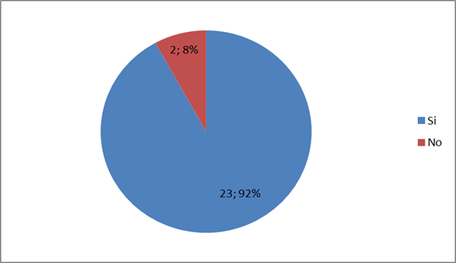
RESULTADOS
PREGUNTA | GRÁFICA | DISCUSIÓN
Al finalizar el año, cuanto tiempo permanecerá bajo su custodia los archivos de gestión (archivo de oficina) del año finalizado |  | El Instructivo indica que la permanencia de estos archivos sea de un año calendario al que recurre. De 5 a 7 años archivo intermedio
Si usted necesita consultar un documento de años anterior que procedimiento realiza: |  | Los encuestados indican que toman personalmente algún documento que desee consultar, esto se debe a que la Carrera de Ingeniería Agropecuaria no cuenta con el personal y lugar para el archivo intermedio
La creación de un archivo central en el IASA I, ayudaría a mejorar la gestión documental |  | Los encuestados están consiente que es necesario y urgente crear el archivo central. En la Carrera de Ingeniería Agropecuaria se necesita planificar y organizar la gestión documental, bajo los lineamientos ya establecidos en el Instructivo del año 2009

Slide 10
PROPUESTA ESTRUCTURA DEL MANUAL
MANUAL DE ARCHIVO
ANTECEDENTES – DISPOSICIONES GENERALES
EDIFICACIÓN
FUNCIONES - PERSONAL
PROCEDIMIENTOS

Slide 11
PROPUESTA
TITULO
MANUAL PARA LA ORGANIZACIÓN DOCUMENTAL DEL ARCHIVO INTERMEDIO E HISTÓRICO DE LA CARRERA DE INGENIERÍA AGROPECUARIA – IASA I.
OBJETIVOS
Localizar y consultar en forma fácil, rápida y segura cualquier documento.
Orientar, concientizar y responsabilizar al talento humano de las diferentes dependencias acerca de los documentos.
Aplicar normas sobre la conservación, localización, retención, transferencia, duplicación, eliminación de documentos

Slide 12
EDIFICIO
Área de conservación, prohibida a los visitantes
Área reservada solo para el personal del archivo y de acceso restringido a los visitantes
Área de Consulta accesible al público
Área de 500 m cuadrados
Temperatura entre 18 y 20 grados, humedad de 40%
La iluminación natural a través de ventanales y Artificial con luces fluorescentes

Slide 13
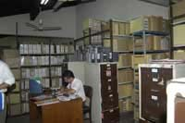
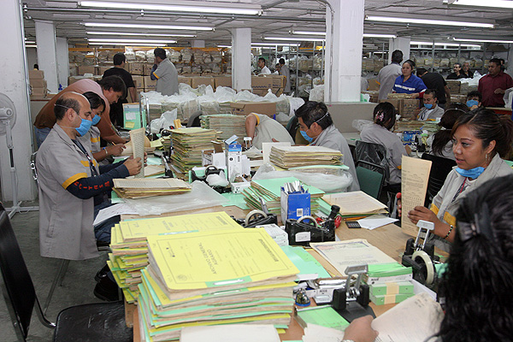
TALENTO HUMANO
ADMINISTRADOR DE ARCHIVO | TÉCNICO DE ARCHIVO
Planear, organizar, coordinar, integrar, dirigir, y controlar las labores de la oficina, así como velar por el buen funcionamiento de la misma | Seleccionar y eliminar los documentos que ya han perdido su vigencia e importancia administrativa y legal

Slide 14
FORMATOS A UTILIZAR
TRANSFERENCIAS PRIMARIAS
Carátula Principal
Índice de contenidos
Separadores
Se debe enumerar los documentos de cada carpeta del 001 hasta el 250 en el extremo superior derecho con números arábicos y ratificados entre paréntesis

Slide 15
FORMATOS A UTILIZAR
ACTIVIDADES EN EL ARCHIVO INTERMEDIO
INVENTARIO - Registrar cada uno de los expedientes que emiten los Archivos de Gestión
EXPURGO - Tomar una por una de las unidades archivables y proceder a eliminar de cada pieza documental, las grapas, clips, cintas engomadas adhesivas, ligas, prensas, papelitos, etc.
ORDENACIÓN - Documentación Administrativa: Su ordenación es de forma cronológica.
Documentación Financiera: Su ordenación es de forma numérica.
Expedientes académicos y expedientes de personal: Su ordenación es alfa – numérica (apellidos, nombres y número de cédula).
Documentación Jurídica y Científica: Se ordenará por procesos o asuntos
PRÉSTAMO DE DOCUMENTOS - Para revisar documentos de archivo intermedio realizar la solicitud de acuerdo al formato establecido.

Slide 16
FORMATOS A UTILIZAR
TRANSFERENCIAS SECUNDARIAS
Para realizar las eliminación documentales, se basarán en la Tabla de transferencias documentales
Deberá solicitar autorización al Comité de Archivo para llevarlas a cabo. En todos los casos deberá levantarse un acta acompañada de su respectivo inventario.

Slide 17
CONCLUSIONES
Todo servidor público – responsable de manejar, custodiar y conservar
Mal manejo de archivo de gestión – falta de difusión de la normativa
Gestión documental – importante toma de decisiones, seguridad económica y legal

Slide 18
CONCLUSIONES
Gestión documental bien organizada – cumple ciclo vital del documento
Carrera de Ingeniería Agropecuaria – fondo documental acumulado – organización y custodia
Estructura orgánica no considera Archivo Intermedio

Slide 19
RECOMENDACIONES
Implementación del proceso de Gestión Documental
Capacitar a todo el personal en el manejo de archivo
Implementar el archivo intermedio
Realizar Procedimientos de diagrama de flujo

Slide 20
GRACIAS POR SU ATENCIÓN

